Slide 1
BFS(幅優先探索)
BFSを実装できるようになる

Slide 2

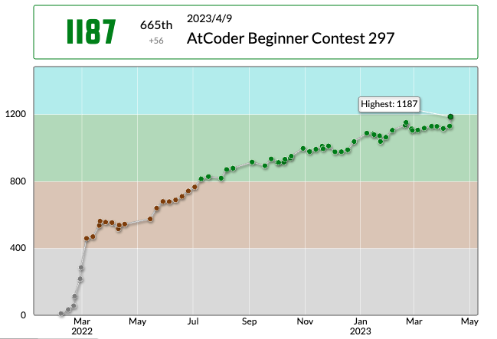
自己紹介
井桁 広翔(いげた ひろと)
B3 情報科学科
Twitter @igeeeeee_
趣味：ゲーム

Slide 3
目次
自己紹介
グラフ理論の用語確認
BFSとは
BFSの実装
BFSの応用
鉄則本の紹介
練習問題

Slide 4
グラフの用語確認
グラフ：頂点と辺の集合により構成されるもの
頂点(node, vertex)
辺(arc, edge)
- 無向辺 :向きのない辺
有向辺 :向きのある辺
無向辺のグラフは無向グラフ、有向辺のグラフは有向グラフ

Slide 5
グラフの用語確認２
頂点の次数 :頂点から出ている辺の本数
-有向辺の時は入次数、出次数に分かれる
ループ(自己ループ)
閉路(サイクル):隣接する頂点をたどったもので
始点と終点が同じもの。(同じ辺は２回以上通れない)

Slide 6
BFS(幅優先探索)
幅優先探索とは...
スタートに近い頂点から順番に探索していくアルゴリズム
単一始点から各頂点まで何辺でたどり着けるかが分かる
Start
2
Goal
1
0
3
1
3

Slide 7
BFSの実装方法
手順1 始点sから各頂点xへの最短経路長を持つ配列(dist[x])とキューを用意(配列の要素を-1で初期化)
手順2 キューに始点sを追加し,dist[s] = 0にする。
手順3 キューが空になるまで次の操作を繰り返す。
キューの先頭要素posを取得し,キューから削除。
posと隣接する全ての未確定の頂点nextに対して,
dist[next] = dist[pos] +1に変更した後,キューにnextを追加。

Slide 8
キューについて
キュー(queue)とは
キュー :待ち行列の最後尾に要素を追加、先頭の要素取得、先頭の要素を削除がO(1)で行えるデータ構造
A
B
A
A
B
B

Slide 9
BFSの実装(1/7)
0
-1
-1
-1
-1
-1
-1
配列 dist
0
1
2
3
4
5
1
4
queue
Start
0
0
3
2
5

Slide 10
BFSの実装(2/7)
0
-1
-1
-1
-1
-1
-1
1
1
配列 dist
0
1
2
3
4
5
1
4
queue
Start
1
0
2
0
0
3
2
5

Slide 11
BFSの実装(3/7)
0
1
-1
-1
-1
-1
1
2
配列 dist
0
1
2
3
4
5
1
1
4
queue
Start
1
2
3
0
3
2
5

Slide 12
BFSの実装(4/7)
0
1
2
-1
-1
-1
1
配列 dist
0
1
2
3
4
5
1
4
queue
Start
2
3
0
3
2
2
5

Slide 13
BFSの実装(5/7)
0
-1
3
-1
1
1
2
3
-1
配列 dist
0
1
2
3
4
5
1
4
queue
Start
3
4
5
0
3
3
2
5

Slide 14
BFSの実装(6/7)
0
1
2
3
3
-1
1
配列 dist
0
1
2
3
4
5
1
4
4
queue
Start
4
5
0
3
2
5

Slide 15
BFSの実装(7/7)
0
1
2
3
3
-1
1
配列 dist
0
1
2
3
4
5
1
4
queue
Start
5
0
3
2
5
5

Slide 16
BFSの正当性
1
4
0
3
2
5
始点から近い点から見ていくだけで各頂点までの最短経路長が求まる
∵もしV_{j}までの最短経路が0⇢V_{i}→V_{j}となっている時に0 ⇢ V_{k}→V_{j}なるV_{k}が存在したとすると(ただしViとV_{j}, V_{k}とV_{j}は隣接),V_{i}とV_{k}の探索順序が矛盾
キューを使ってうまくいく理由
キューに最短経路長が小さい頂点から順に追加されるから
queue
経路長iの点
経路長i+1の点

Slide 17
例題
A63 - Shortest Path 1: https://atcoder.jp/contests/tessoku-book/tasks/math_and_algorithm_an
グラフの頂点数はN,辺の数はMである。
i番目の辺は頂点A_{i}と頂点B_{i}を結ぶ。
頂点1から各頂点への最短経路長を求めたい。
入力形式
N M
A₁​ B₁
A₂ B₂
⋮
A_{M}​ B_{M}

Slide 18
例題の実装
実装は2ステップ
①グラフを受け取る
②BFSをする

Slide 19
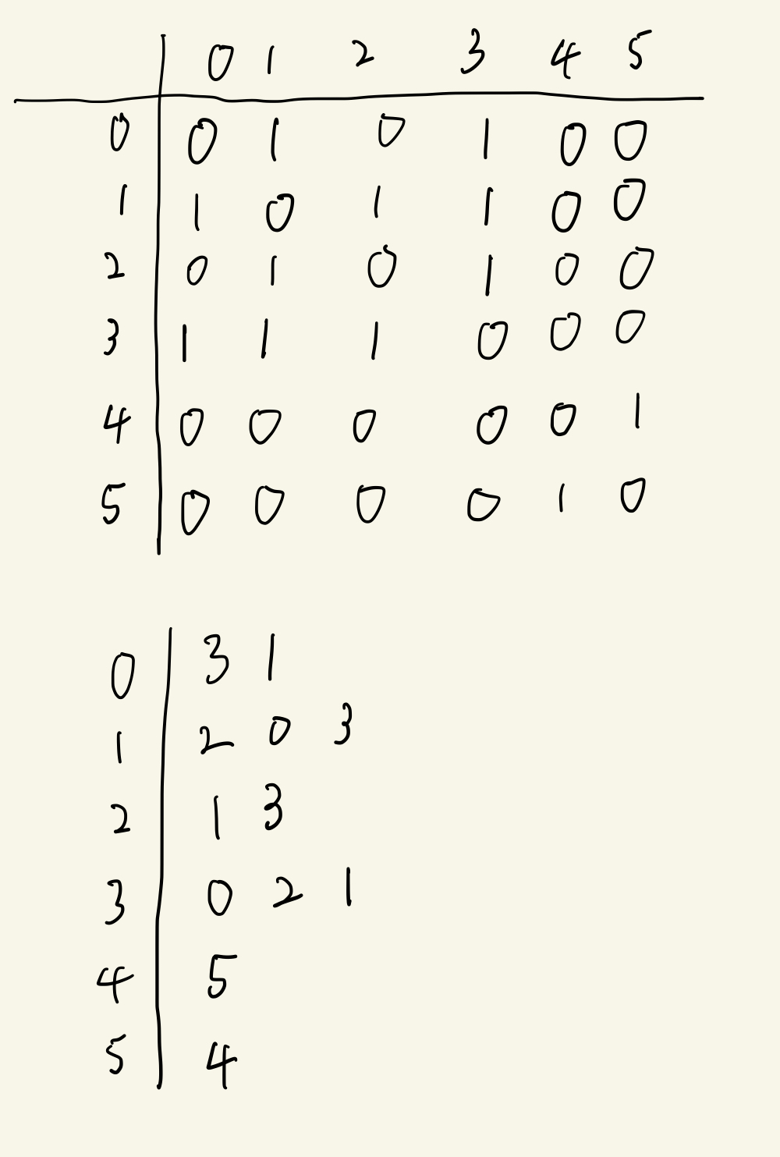
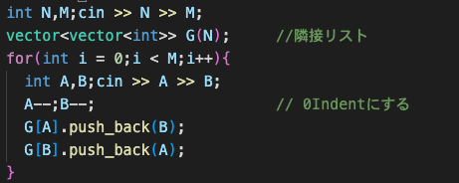
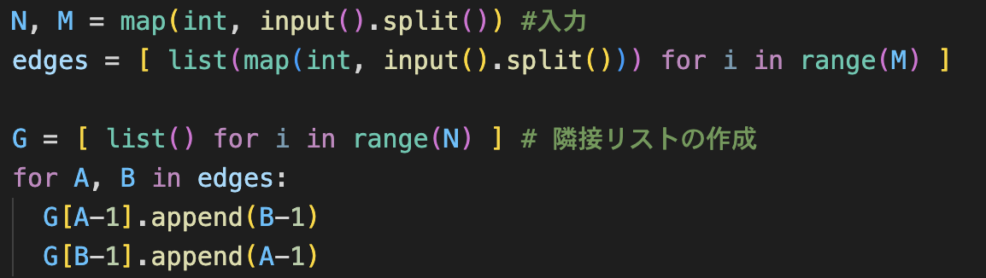
①グラフを受け取る
隣接行列→
グラフは隣接リストで受け取る！
０originにしておくと扱いやすい
隣接リスト→
実装:C++
実装: Python

Slide 20
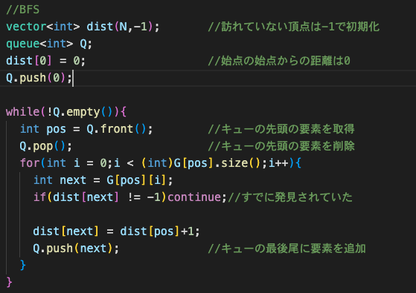
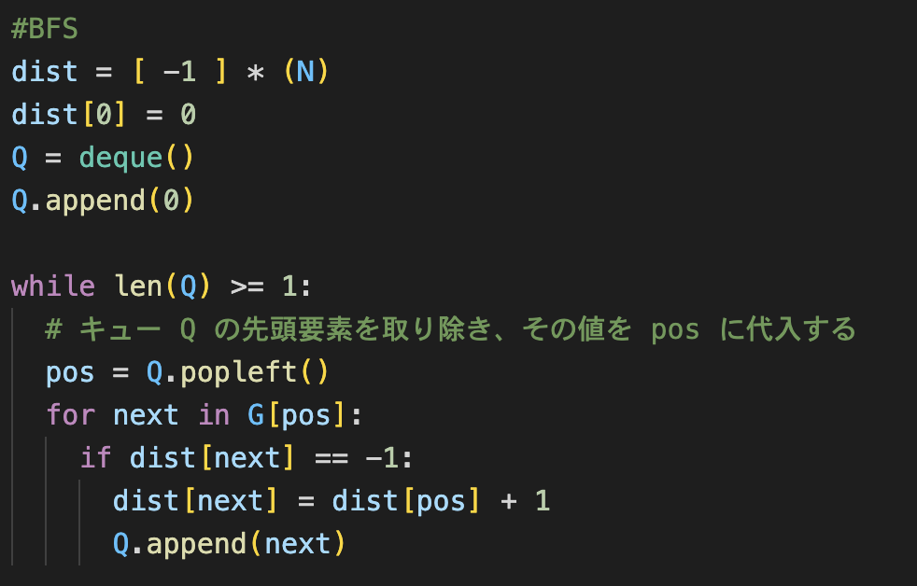
②BFSをする
実装: C++
実装: Python

Slide 21
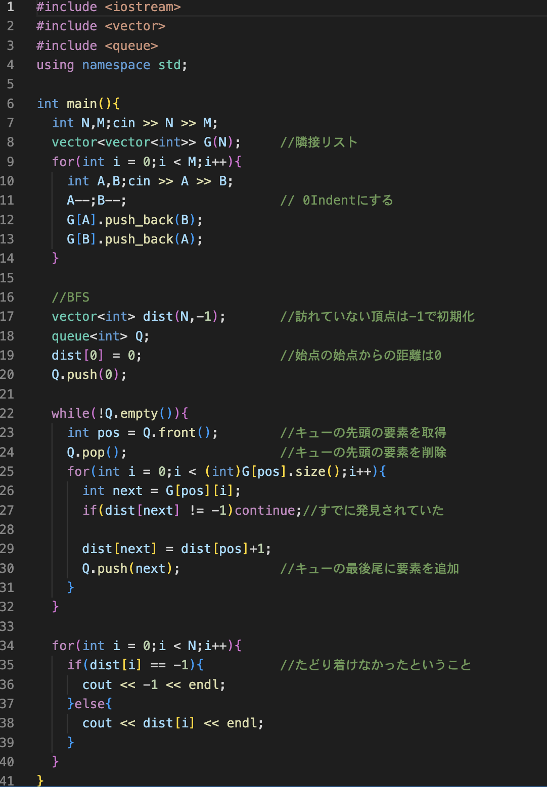
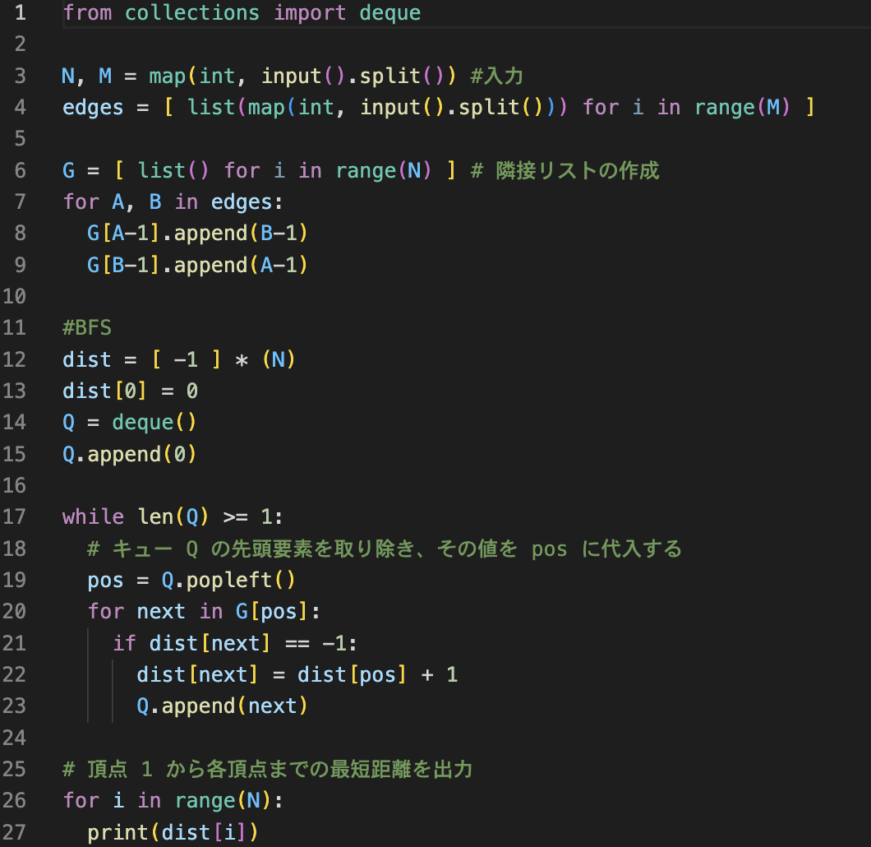
コード全体
←C++
Python→

Slide 22
計算量について
計算量は頂点数N,辺の数MのときO(N+M)
∵キューには各頂点が高々1回のみ格納される(N)。
各辺は高々一回走査される(M)。

Slide 23
BFSまとめ
単一始点からグラフ上の各頂点への最短経路が求められる。
計算量はO(N+M)
辺の重みが異なるグラフではできない！

Slide 24
BFSの応用(頂点の持ち方を工夫する)
E - Swap Places https://atcoder.jp/contests/abc289/tasks/abc289_e
N頂点M辺の単純無向グラフが与えられる。
各頂点は赤か青のいずれかで塗られている。
頂点1と頂点Nにいる2人が, 隣接する頂点に移動を繰り返すことでそれぞれ頂点N,頂点１にいる状態にできるか。ただし２人の移動先の頂点の色は異なる必要がある。
Nの総和,Mの総和はともに2000を超えない。

Slide 25
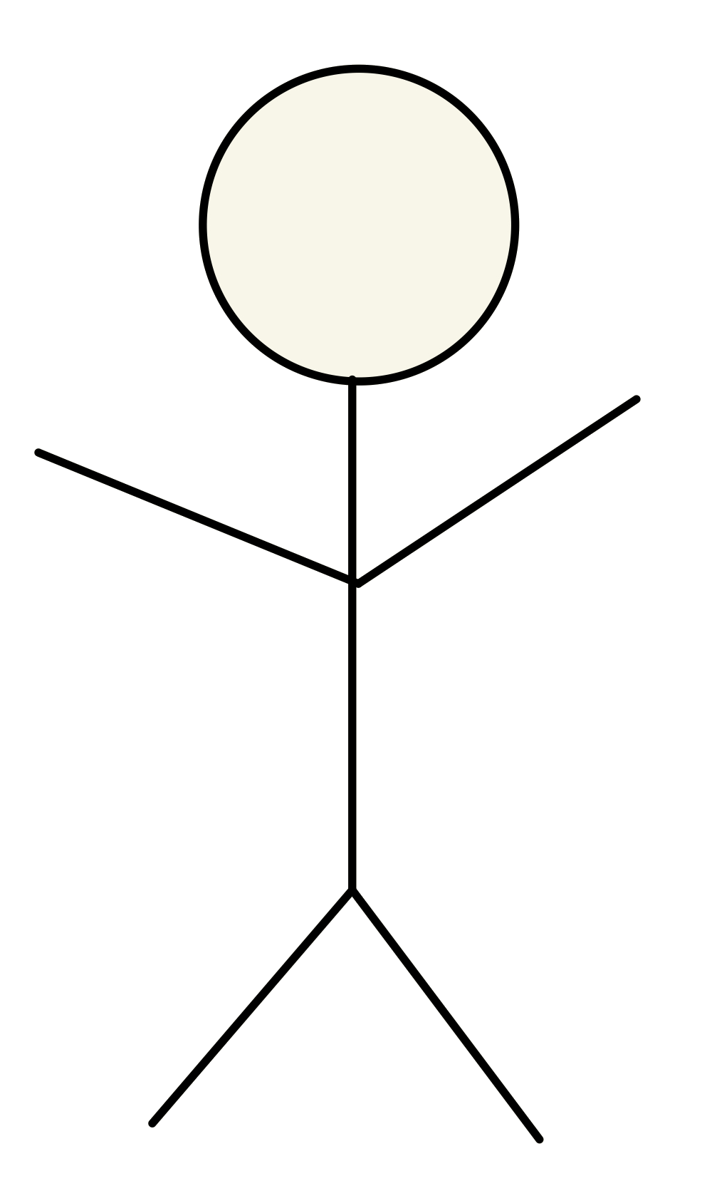
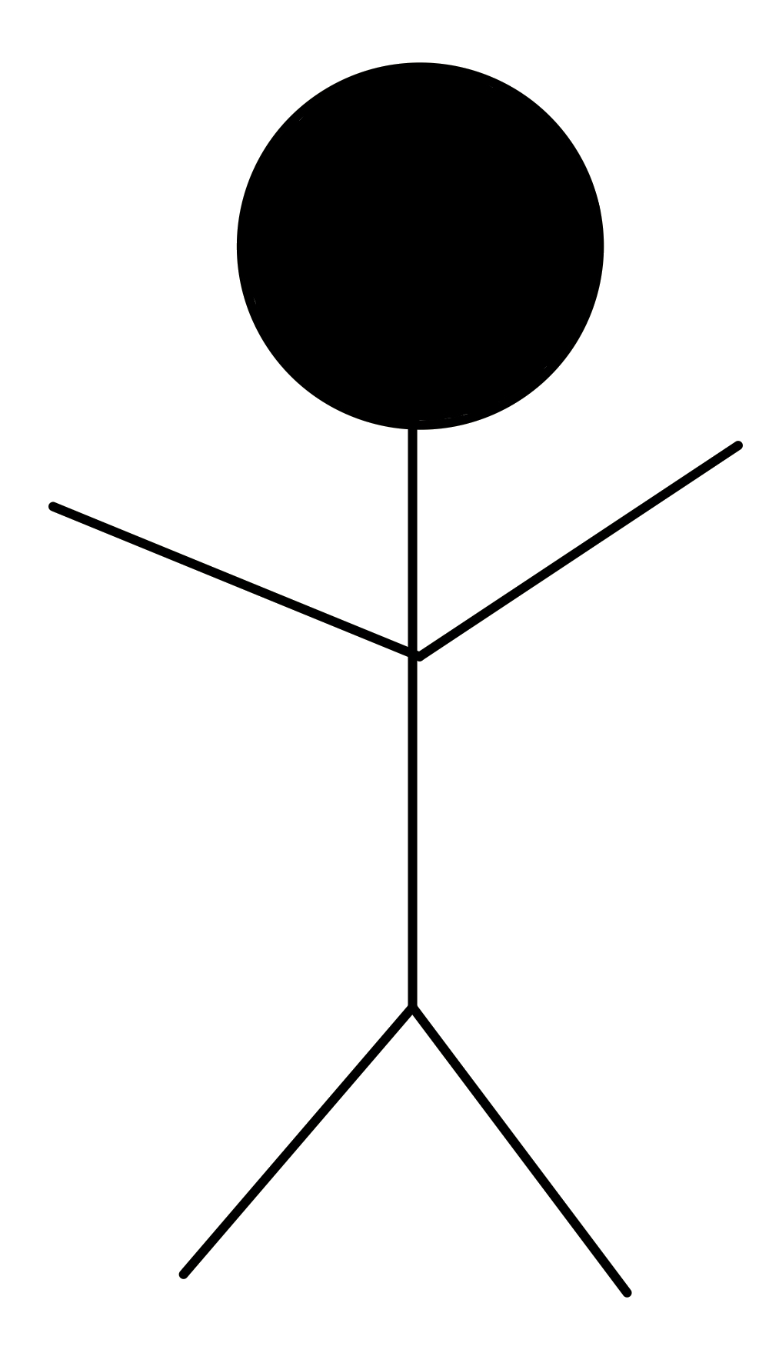
考察
簡単なケースで試してみる。
最短経路長では行けると限らない
同時にゴールしなくては行けないから２人の
移動回数は同じ
１人の動き決めたらもう一方の動きは制限がかかる
制約的にO(N^{２})とかO(M²)もOK
１
２
３
４

Slide 26
解き方
操作を繰り返して発生する状態の個数は
「Aさんが頂点1~頂点Nのどの頂点にいるか」×「Bさんが頂点1~頂点Nのどの頂点にいるか」
のN²通りで抑えられるので
Aさんがいる頂点とBさんがいる頂点の組を頂点とするグラフを考える！
頂点(i,j)を頂点iにAさんがいて,頂点jにBさんがいる状態に対応する点とすると,求める答えは
頂点(1,N)から頂点(N,1)の最短経路長。

Slide 27
解き方のイメージ
１
２
(4,4)
(1,1)
(4,3)
(1,2)
３
４
(4,2)
(1,3)
(4,1)
(1,4)
(3,4)
(2,1)
(3,3)
(2,2)
(3,2)
(2,3)
(3,1)
(2,4)

Slide 28
解き方のイメージ
１
２
(4,4)
(1,1)
(4,3)
(1,2)
３
４
(4,2)
(1,3)
3
0
Goal
start
(4,1)
(1,4)
(3,4)
(2,1)
(3,3)
(2,2)
(3,2)
(2,3)
2
1
(3,1)
(2,4)

Slide 29
計算量の見積もり
計算量はO(N² + M²)
∵頂点数はN² ,辺数は_{2M}C₂ ≒2M²
２つの頂点の組を結ぶ辺は元の辺を２本使う。
例: (1,2) →(3,4)は 辺13と辺24を使用。
元の辺は無向辺なので2方向から使われる。
辺13は(1を含む頂点組)→(3を含む頂点組) と (3を含む頂点組)→(1を含む頂点組) で使われる。
詳しい話は公式の解説で.. https://atcoder.jp/contests/abc289/editorial/5726
１
２
３
４

Slide 30
この問題のポイント(まとめ)
ある状態を点にして考える。
(Bit使うものが多い)
制約が小さいのがポイントだった。
(N² ≦10⁶)

Slide 31

鉄則本の紹介
有名なレッドコーダーの人が執筆
(E869120)
レート0~1500の人におすすめ
カラーでとてもわかり易い

Slide 32
BFSの問題1
Breadth First Search
https://judge.u-aizu.ac.jp/onlinejudge/description.jsp?id=ALDS1_11_C&lang=ja
入出力の形式が違うだけ。確認用。

Slide 33
BFSの問題2
A - 幅優先探索 https://atcoder.jp/contests/atc002/tasks/abc007_3
グリット上のBFS。
この形式も頻出なのでなれておきたい。
４方向の探索は
vx = {0,1,0,-1},vy = {1,0,-1,0} と２つの配列を用意しておくと便利

Slide 34
BFSの問題３
D - Grid Repainting https://atcoder.jp/contests/abc088/tasks/abc088_d
応用問題。

Slide 35
BFS＋点の持ち方(bit)の問題
A70 ‒ Lanterns https://atcoder.jp/contests/tessoku-book/tasks/tessoku_book_br
制約に注目！

